Slide 1



Souřadnicový Kompas
Průběžná realizace
Savva Popov
Vedoucí práce: Ing. Jaroslav Bušek Ph.D.

Slide 2
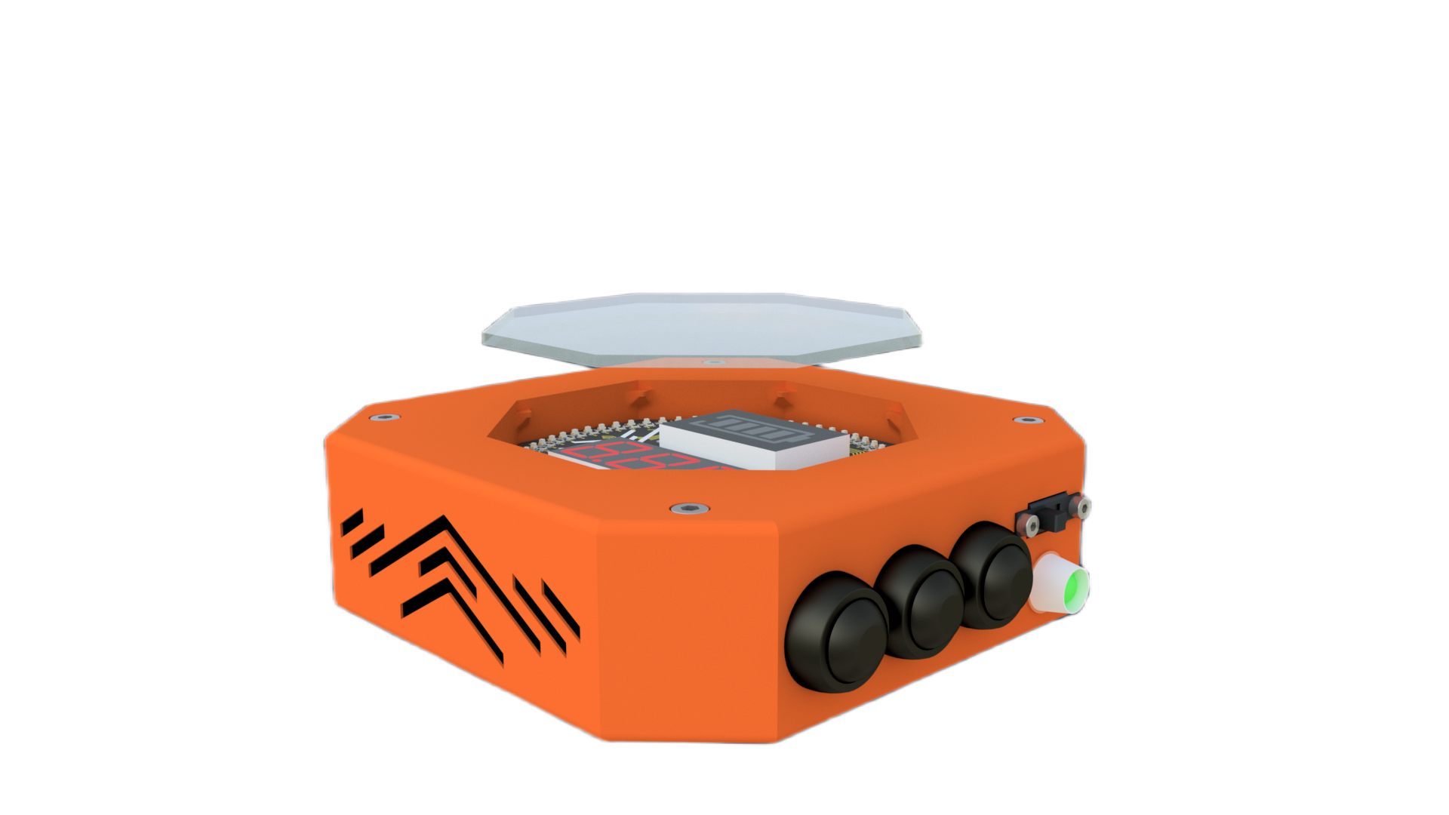
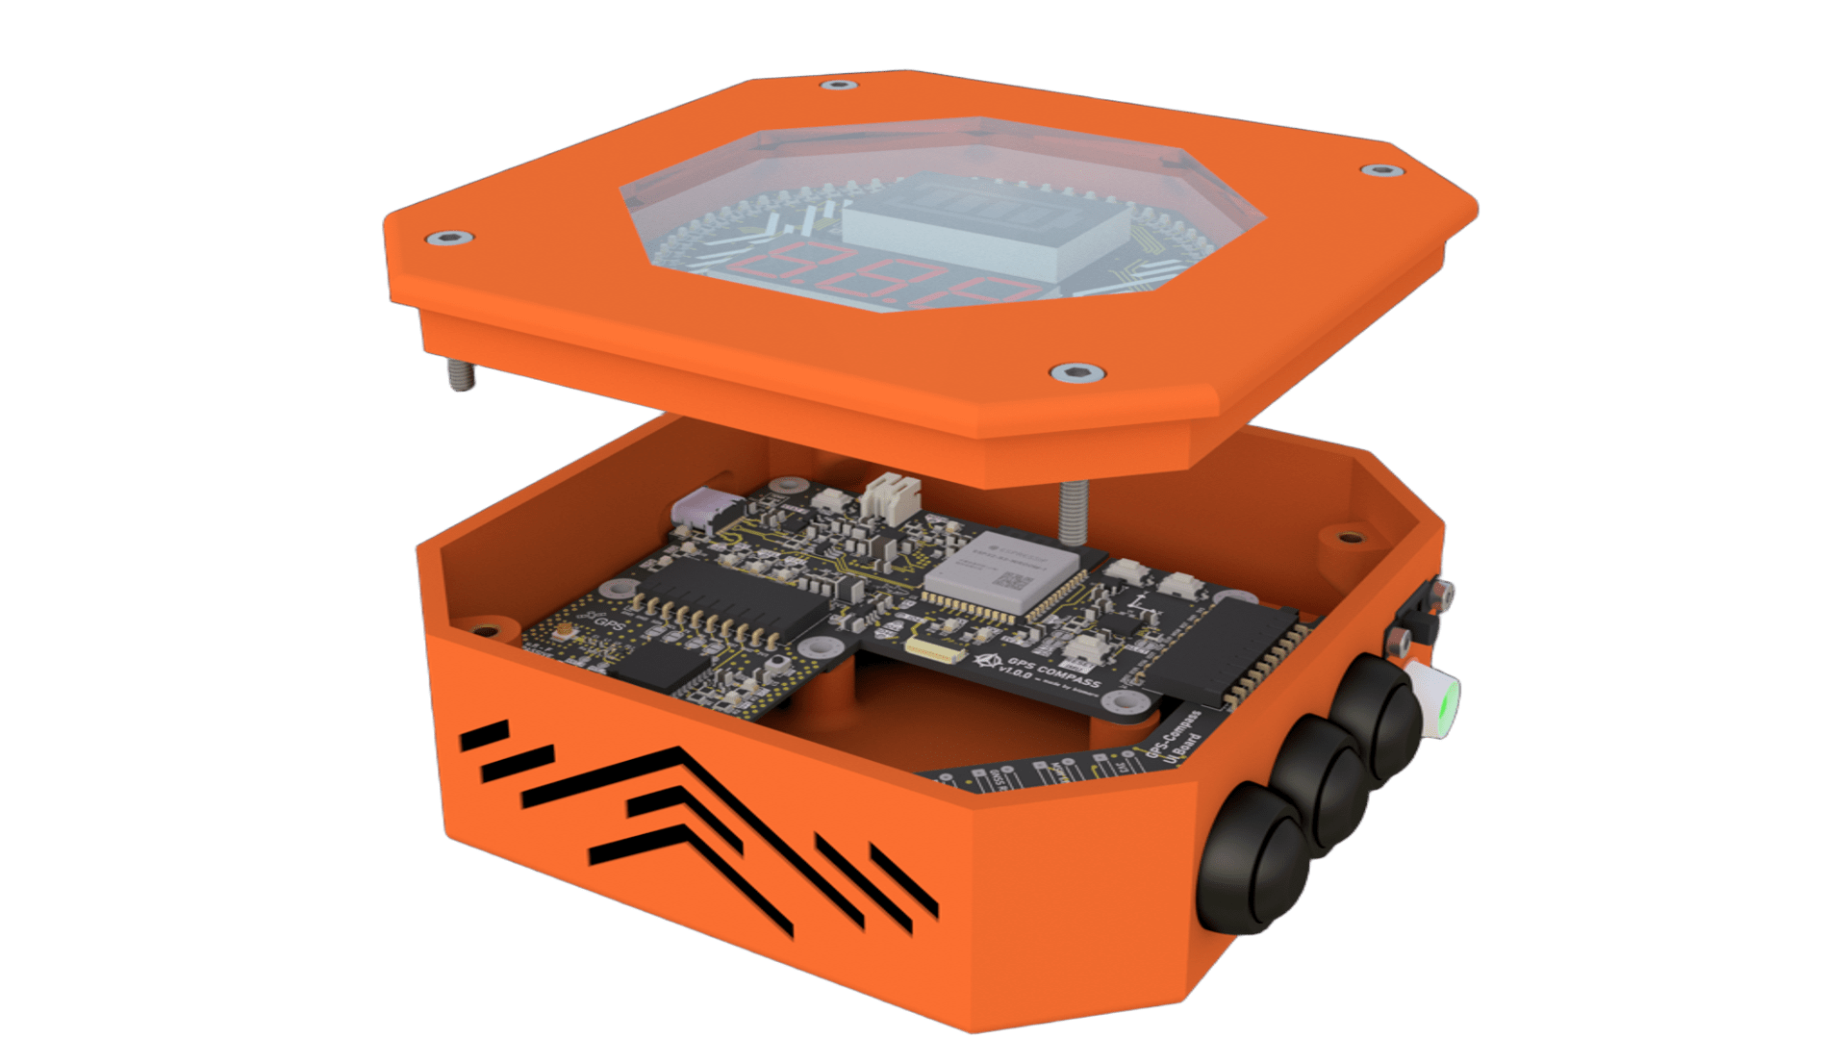
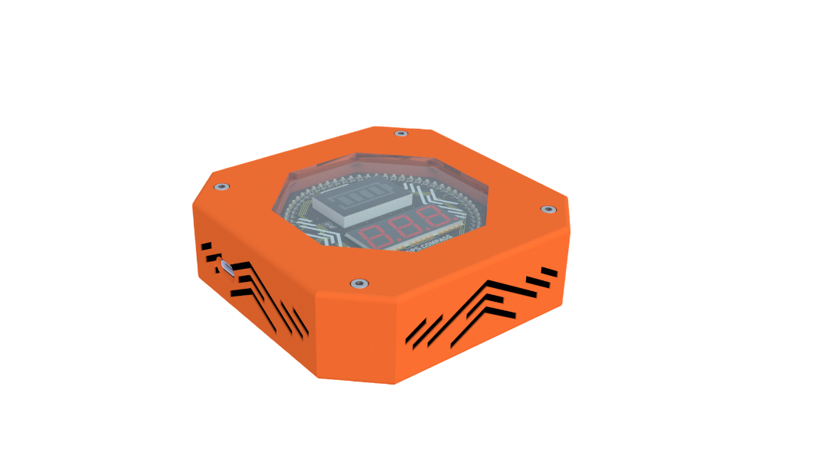
KONSTRUKCE - REALIZACE
1
Hotový 3D model
Připravený filament
Připravené venkovní materiály: USB-C záklopka, tlačítka, spínač, kontrolky
Připravený spojovací materiál

Slide 3
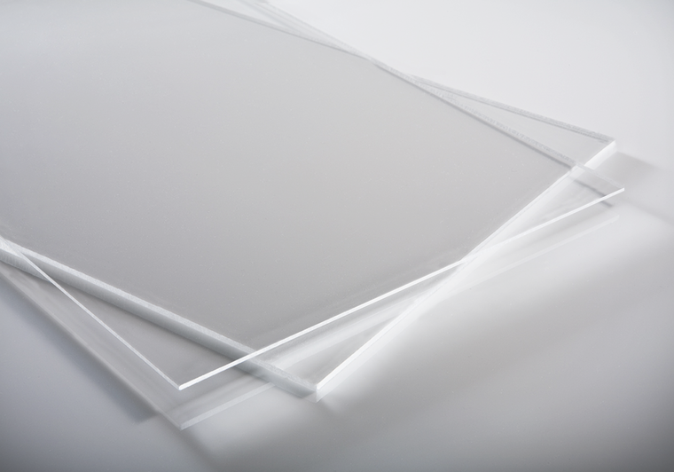
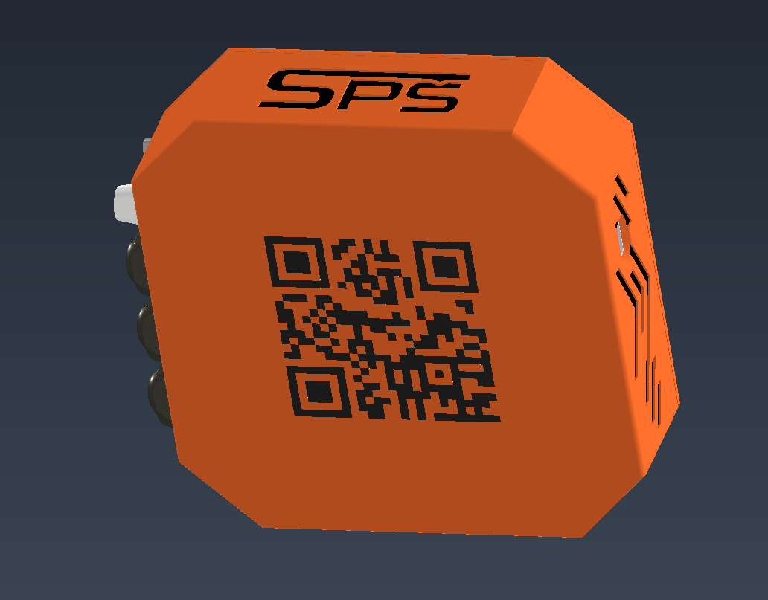
KONSTRUKCE - REALIZACE
2
JE POTŘEBA:
Objednat plexisklo
Vytisknout finální model
Zakomponovat QR kód na Webserver
Zjistit zda-li všechno sedí

Slide 4
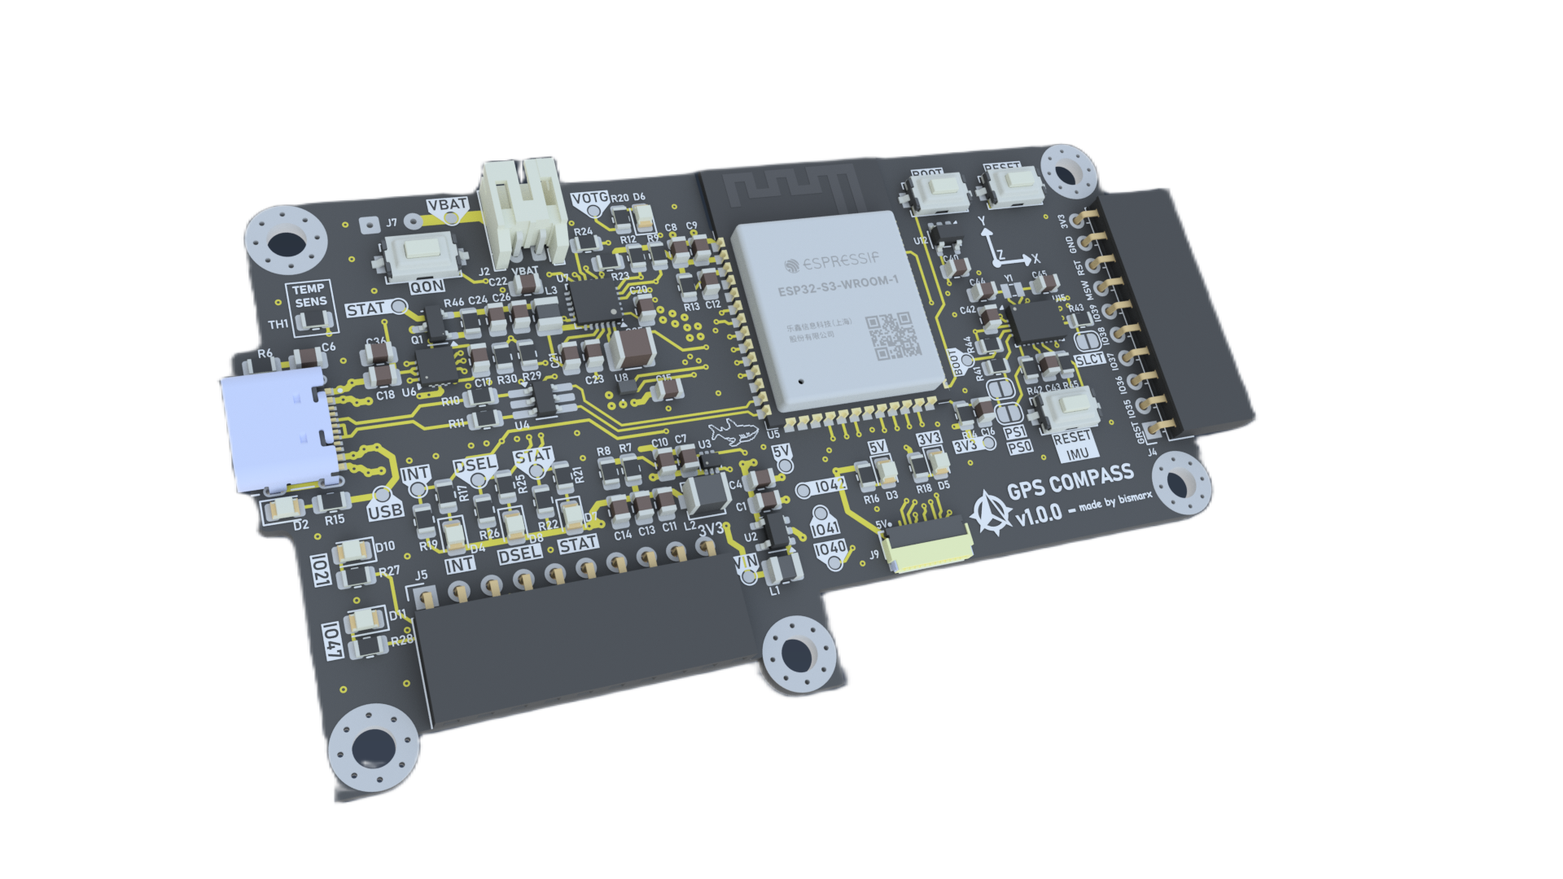
PCB - REALIZACE
3
Osazeny hlavní PCB (kromě IMU)
Nabíjení funguje
DC-DC zdroje jsou funkční (až na jednu výjimku)
Blink na ESP funguje
Osazeny UI PCB a Střelka PCB je v procesu osazení
Všechny součástky dorazili (skoro)

Slide 5
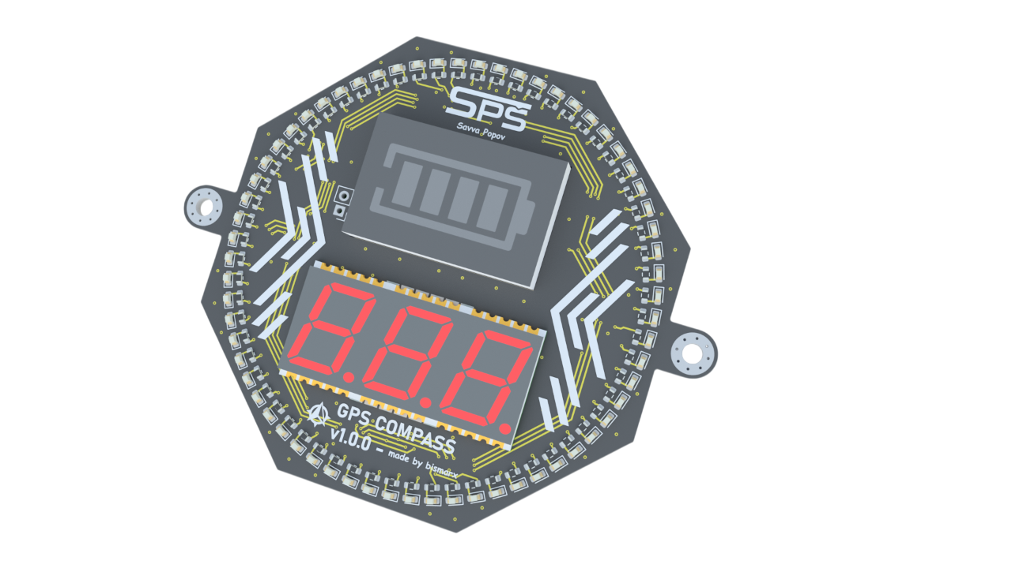
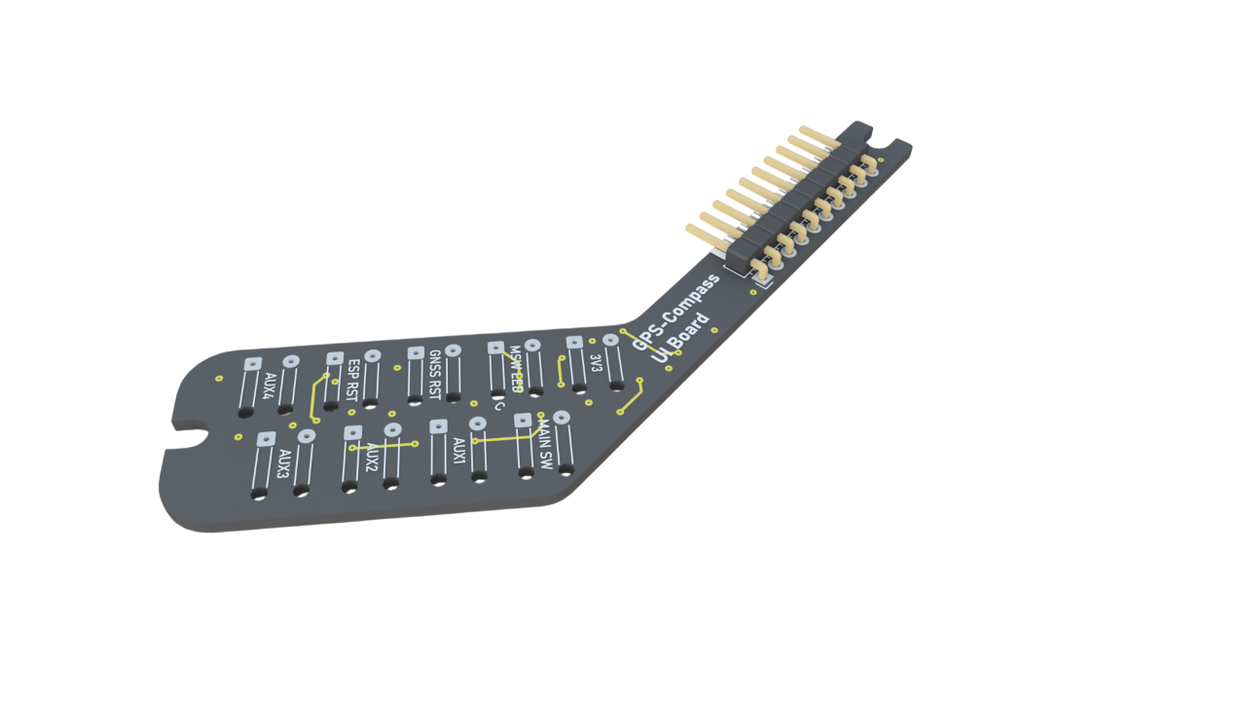
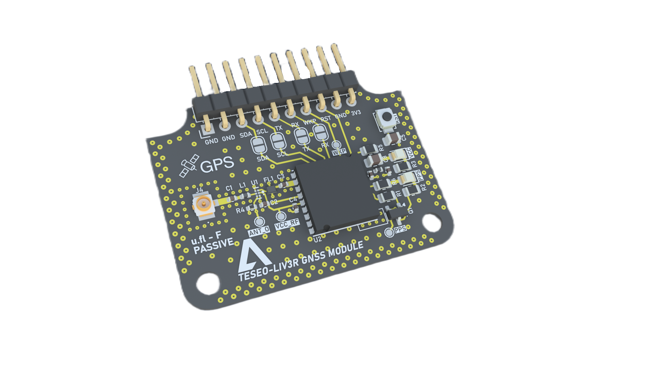
PCB - REALIZACE
4
PROBLÉMY:
DC-DC 3v3 zdroj brown-out
IMU a LNA na LCSC
Nejistota osazených součástek BGA/QFN pouzdra
Chyby v potisku
Akumulátor má konektor JST-XH

Slide 6
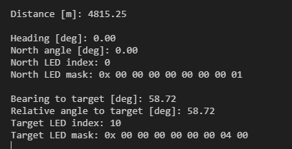
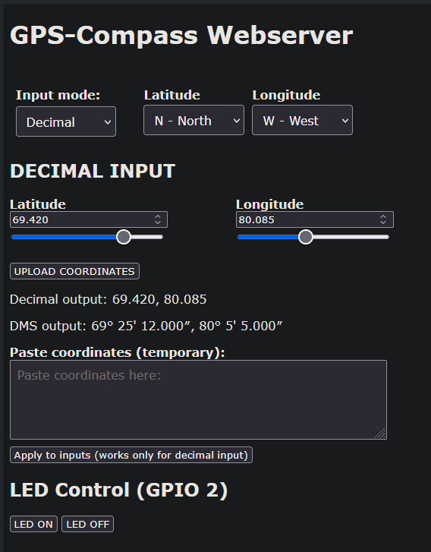
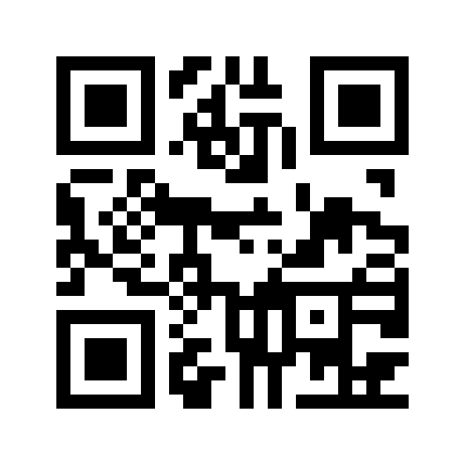
PROGRAM - REALIZACE
5
Hotová web stránka
Program pro kalkulace vzdáleností a úhlu natočení
7 funkční zobrazení vzdálenosti
POTŘEBA DODĚLAT:
Spoustu věcí
SSID: GPS-Compass
Pass: bismarx123

